Slide 2
REPUBLIQUE TUNISIENNE MINISTERE DE LA FORMATION PROFESSIONNELLE ET DE L’EMPLOI collège lasalle, tunis
Rapport de Projet de fin d’Etudes effectué à la banque « Zitouna »
Spécialité :Commerce international
Thème :Gestion des opérations commerciales à l’internationale
Réalisé par : Touaibi Amira
Encadré par : Gargouri Slaheddine
Notes:
A fin de vous présenter mon projet

Slide 3
Plan de travail
Introduction
Partie Préliminaire
Partie Théorique
Partie Pratique
Conclusion
Notes:
Je vais vous présenter d’abord

Slide 4
INTRODUCTION
L’activité de la BZ est basée sur l’échange à l’international c’est pour cela nous avons choisi le thème du projet de fin de d’étude :
Les opérations commerciales à l’international
Avec la problématique suivante :
Notes:
Donc comme nous connaissons tous que………….

Slide 5
Problématiques
Quels sont les moyens et les techniques de paiement à l’international ?
Quels sont les risques liées aux transactions commerciales à l’international ?
Notes:
Donc les questions centrales que nous nous posons sont les suivantes :

Slide 6
Partie préliminaire
I. Présentation de la Banque
II. Présentation de l’unité BO Etranger

Slide 7
I. Présentation « Banque Zitouna »
Cordonnées de la BZ :
Raison sociale : Banque Zitouna
Forme juridique : Société anonyme
Siège social : 2 AVENUE QUALITE DE LA VIE Le Kram, Tunis, Tunisie
Président Directeur Général : Ezzedine Khoja
Capital social en 2016 : 120.000.000
Date de Création : 06/10/2009
Notes:
Dans cette première partie on va donner une présentation générale du Banque Zitouna, en particulier la direction des opérations bancaires avec les étrangers.

Slide 8
Missions de Banque Zitouna:
Accompagner sa clientèle dans les différentes phases de financement.
Moderniser le système bancaire
Rentabiliser les investissements.
Offrir des produits de la Finance Islamique ce qui répond à une demande de plus en plus importante.
Notes:
La vision de la Banque Zitouna tourne autour de 4 axes :

Slide 9
II. Présentation de l’unité BO Etranger
1. Mission :
Le BO Etranger est chargé de traiter les opérations en devises de nature commerciale et financière.

Slide 10
2. Organigramme :

Slide 11
PARTIE THÉORIQUE
II. Les Risques du Commerce International
I. Les Paiements à L’international
III. La garantie Bancaire
Notes:
Partie II : La Gestion Des Opérations Commerciales Internationales

Slide 12
I. Les moyens de paiement:
1. Chèque :
Le chèque est un support papier qui permet d’obtenir de régler son créancier par la remise d’un document papier revêtant généralement des caractéristiques juridiques.
Mais les problèmes qui se posent sont :
le risque de perte
lenteur des circuits
risque de change
le risque d’impayé
Notes:
L’utilisation des chèques nécessite un degré de confiance élevé entre acheteur et vendeur. Pour sécuriser le paiement l’exportateur peut demander à son client la présentation d’un chèque certifié ou un chèque de banque, alors que les coûts d’émission sont très élevés.
Le chèque est simple d’utilisation mais les problèmes qui se posent sont :

Slide 13
2. Transfert international :
C’est un ordre donné par l’acheteur à sa banque de débiter son compte pour créditer le compte de son fournisseur .
Il peut se faire soit à la livraison, soit à une échéance convenue.
Il n’apporte aucune garantie de paiement.
Alors il nécessite un degré de confiance minimum entre acheteur et vendeur.
Notes:
Le virement est effectué par le réseau SWIFT : c’est un réseau international hyper protégé de transaction bancaire

Slide 14
3. L’effet de commerce :
C’est un mode de règlement qui permet de matérialiser les délais du paiement accordés à l’importateur et qui constate, à travers l’acceptation de la traite, l’engagement du tiré de payer à l’échéance.

Slide 15
Les techniques de paiement:
1.Remise documentaire (RemDoc) :
La remise documentaire est une technique par laquelle un exportateur mandate sa banque de recueillir une somme
Ou l'acceptation d'un effet de commerce par un acheteur contre remise de documents représentatifs de la marchandise.
15

Slide 16
Les avantages et Les inconvénients de (RemDoc)
L’acheteur ne pourra pas retirer la marchandises en douane sans avoir réglé à sa banque le montant de (RemDoc).
Le cout est faible
L’importateur peut inspecter la marchandise Avant de payer ou d’accepter la traite .
Cette technique ne protège pas l’exportateur du risque de change.

Slide 17
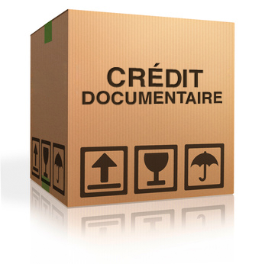
2. Crédit Documentaire(Credoc) :
Le (Credoc)
Est un engagement d’une banque à une autre contre remise d'un certain nombre de documents, établissant que le vendeur a exécuté ses obligations .

Slide 18
Les Avantages et les inconvénients du (Credoc) :
Le paiement ne sera effectué que lorsque le vendeur présentera la preuve qu’il a expédié la marchandise.
La sécurité de la transaction est basée sur le support d’une banque.
Les banques n’assument aucune responsabilité concernant la quantité et la qualité de la marchandise .

Slide 19
II. les risques du commerce international
Risques de crédit commercial
Risque d’acceptation
Risque financier
Risques politique
Risque de guerre, de troubles politiques, de guerres civiles
Risques liés au transfert de fonds (contrôle de change, rareté de devises dans le pays de l’importateur)
Risque de taux d’intérêts
Risque de change

Slide 20
III. La garantie Bancaire
Caution bancaire
La caution bancaire n'est pas une assurance pour l'emprunteur mais bien une garantie pour la banque. En cas de défaillance, l'organisme de cautionnement chargé de se substituer à l'emprunteur pour rembourser le prêt et elle peut se retourner contre ce dernier pour récupérer les sommes avancées.
avantages
Faibles coûts
parfaitement prévisibles.
Notes:
La caution bancaire est une garantie souscrite par une personne physique (prêt immobilier) ou morale (prêt classique) auprès d'un organisme de cautionnement.
La caution a pour objectif de garantir à la banque qu'en cas de défaillance de l'emprunteur, le remboursement du prêt sera assuré par l'organisme de cautionnement. Celui-ci se substituerait alors à l'emprunteur.

Slide 21
PARTIE PRATIQUE
II. La présentation de questionnaire
I. La démarche de paiement adoptée par banque Zitouna
III. Analyses des résultats de questionnaire

Slide 22
I. La démarche de paiement adopter par banque Zitouna
1. Le chèque :
Le BOE procède à l’encaissement des chèques émis par les clients BZ au profit de leur fournisseur .
Traite aussi les messages de rejet si le chèque présente un vice de forme ou pour manque de provision.
Le transmet à la banque concernée les chèques reçus et assure le suivi du paiement.

Slide 23
2.Transfert international :
Le BOE prend en charge la réception des transferts internationaux
Pour l’émission d’un transfert, un message SWIFT est envoyé de notre banque à l’étranger
donnant l’autorisation d’opération de débiter le compte de BZ et de transférer le montant à la banque du fournisseur étranger.
Le BOE autorise alors le crédit du compte en devises de son client exportateur.

Slide 24
3. L’effet de commerce :
Dans le cas d’un paiement par traite, la banque Zitouna intervient à deux niveaux :
Réception de la traite du correspondant avec instruction de la présenter à l’importateur pour acceptation (éventuellement de la retourner après acceptation ou de la garder jusqu’à l’échéance).
Réception de la traite à l’échéance pour encaissement en faveur du correspondant étranger.

Slide 25
Les techniques de paiement de BZ :
I. Remise documentaire (Etude d’un dossier par remise documentaire )
D’une entreprise tunisienne (SARL) spécialisée dans l’instalation, et la vente des équipements scientifique
Le prix de la marchandise : 16000.80 USD
La banque émettrice : ZITOUNA
Banque remettante : BANK OF CHINA
Marchandise expédié au : port RADES TUNIS
Port d’expédition : Ningbo
Modalité de paiement : encaissement contre document
Incoterms : FOB

Slide 26
1. La constitution du dossier d'une remise documentaire:
Pour le client :
Il faut que la commande appartienne à son domaine d'activité.
Pour le banquier :
Il doit vérifier que la marchandise importée est liée à l’activité de l’entreprise.
Il doit effectuer un dossier remise documentaire sur laquelle sera notée l'essentiel de l'opération.

Slide 27
2. Les documents exigés par le client dans notre cas :
2 traites : lettre de change
Document de transport (3originaux + 3 copies)
3 Facture commerciale
3 Liste de colisage

Slide 28
3. La réalisation d'une remise documentaire
A l'arrivée des documents, le banquier de Banque Zitouna, a procédé de la manière suivante :
Vérification de la conformité des documents
Etablissement d'un accusé de réception
Transmission par l’agence Banque Zitouna les documents à l'importateur .
procède au règlement et la comptabilisation de la commission de paiement.

Slide 29
II. crédit documentaire:
La démarche adopter par banque Zitouna :
Ouvre un crédit documentaire chez la banque de l’exportateur.
La banque notificatrice notifie le crédit en y ajoutant éventuellement sa confirmation.
Le bénéficiaire remet les documents à son banquier qui les vérifie et le paie.
La banque notificatrice envoie les documents au banquier de l’importateur (BZ) qui le crédit en retour.
La banque émettrice envoie les documents à l’acheteur qui le rembourse soit contre paiement soit contre acceptation.

Slide 30
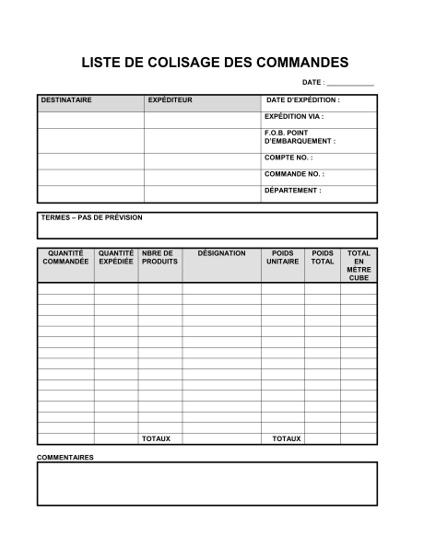
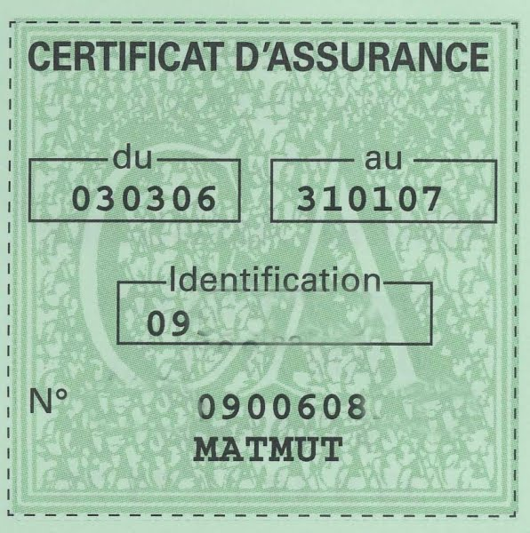
Documents nécessaire pour le C/D :
Documents de transport (attestation de l’expédition des marchandises) ;
Liste de colisage ;
Facture commerciale ;
Certificat d’assurance ;
Certificat d’origine ;
Certificat de qualité ;
Certificat d’analyses ;
Certificat de circulation
des marchandises.

Slide 31
Les garanties de banque zitouna :
Les garanties bancaires établies par Banque Zitouna sont :
Les garanties de marché :
Ces garanties peuvent avoir un objet purement technique (la garantie de soumission et la garantie de bonne exécution)
Les garanties de paiement:
est un engagement par signature par lequel la banque s’engage, sur ordre d’un de ses clients, à payer un certain montant en faveur d’un bénéficiaire.

Slide 32
III. Analyses des résultats de questionnaire
Le questionnaire préparé a été publié sur le site internet via Google formulaire .
Il comportait 14 questions destinées à avoir l’information crédible sur la satisfaction des clients envers les opérations bancaire.
La population cible de notre recherche est constituée d'un ensemble des clients qui font des opérations bancaire à l’international.

Slide 33
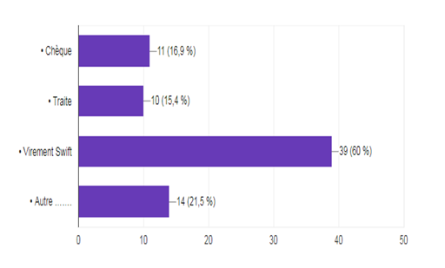
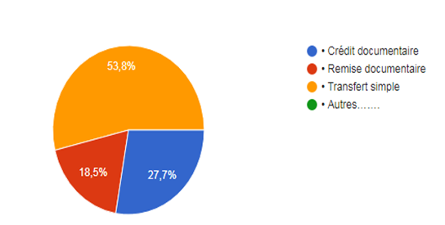
La majorité de ces clients interrogés sont des commerçants
Le plus grand part de paiement utilisé provient des moyens de virement SWIFT
53.8% des clients utilisent le transfert simple

Slide 34
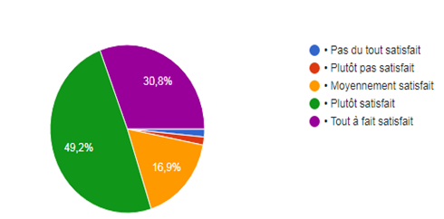
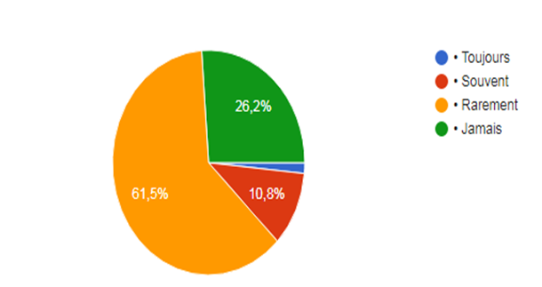
83% des clients préfèrent utiliser la couverture bancaires comme un technique de couverture de risque de leurs transactions
49.2% des clients qui sont plutôt satisfaits par les opérations d’échange.
61.5% des clients qui ont des difficultés au niveau des opérations commerciales. Le problème majeur dans ces opérations c’est le cout

Slide 35
CONCLUSION
Cette expérience m’a permis de comprendre que la réalisation des opérations commerciales sur base de transfert simple n’est pas toujours possible, car il n’est pas facile pour le vendeur de bien connaître la situation financière de l’importateur et la situation politique dans son pays.
Mais il reste toujours un point d'interrogation à savoir dans quel mesure ces garanties peuvent faire face à ces risques et est ce qu'il y a d'autres solutions permettant d'obtenir une sécurité majeure contre ces différents risques ?

Slide 36
BIBLIOGRAPHIE
Documents :
Rapport Annuel Banque Zitouna
Règles et Usances uniformes relative aux crédits documentaires (Publication numéraux 600)
Sites internet consultés :
www.banque zitouna.com
www.google formulaire.com

